Slide 1
WEBSITE MARKETING SẢN PHẨM
Nhóm: Cù Phước Khánh
Trương Quốc Đạt
Lê Văn Biển

Slide 2
I.Giới thiệu website
Ngày nay website đóng vai trò kênh truyền thông và công cụ kinh doanh hàng đầu cho mỗi doanh nghiệp khi bắt đầu kế hoạch Internet marketing.
=>Mang lại nhiều lợi ích.
Mục đích là cho phép những người có nhu cầu kinh doanh thông qua trang để quảng bá sản phẩm của mình. Những khách hàng có nhu cầu mua sẽ thông qua trang tìm kiếm sản phẩm mình muốn và liên hệ đến người đăng bán.
Website sử dụng mô hình .MVC làm nền tảng chính cho sự phát triển

Slide 3
II.NỘI DUNG
1.Giao diện website
2.Các chức năng
3.Cơ sở dữ liệu
4.Kết luận

Slide 4
1.Giao diện website
1.1 Giao diện đăng nhập
1.2 Giao diện đăng ký
1.2 Giao diện đăng sản phẩm mới lên website
1.3 Giao diện chính của website
1.4 Giao diện thông tin sản phẩm đăng lên website

Slide 5
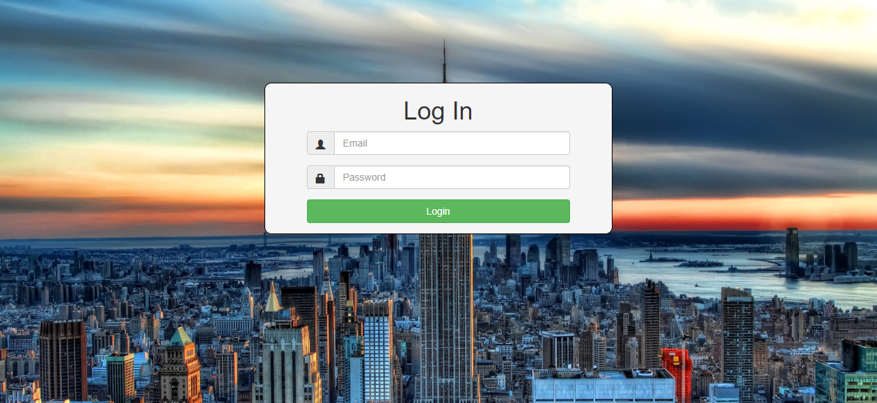
1.1Giao diện đăng nhập

Slide 6
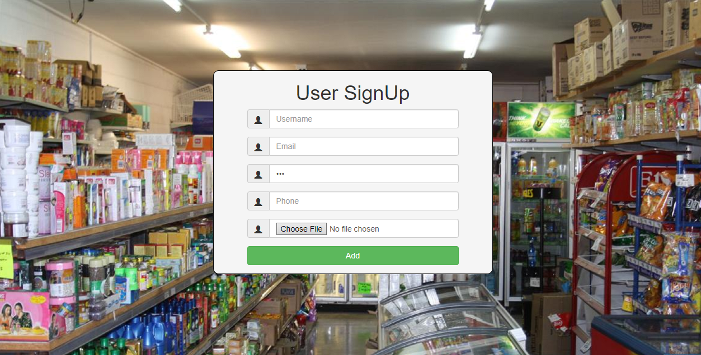
1.2 Giao diện đăng ký

Slide 7
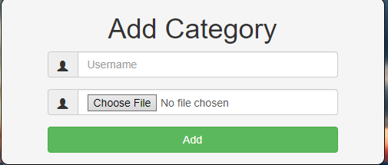
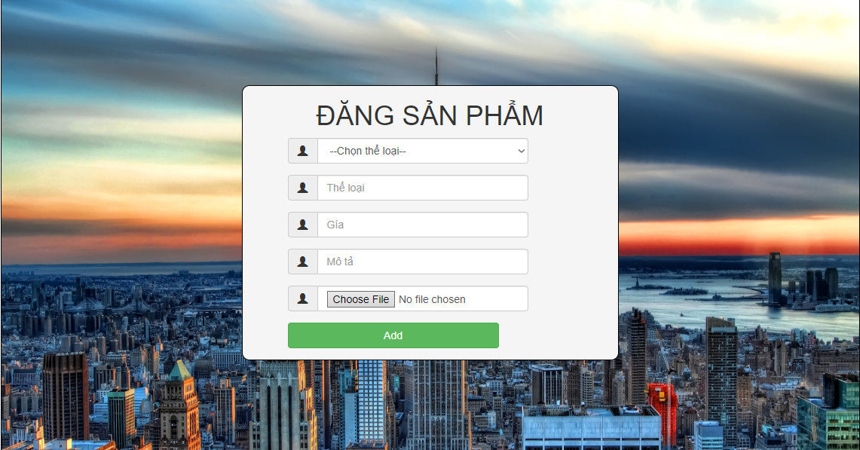
1.3 Giao diện đăng sản phẩm lên website

Slide 8
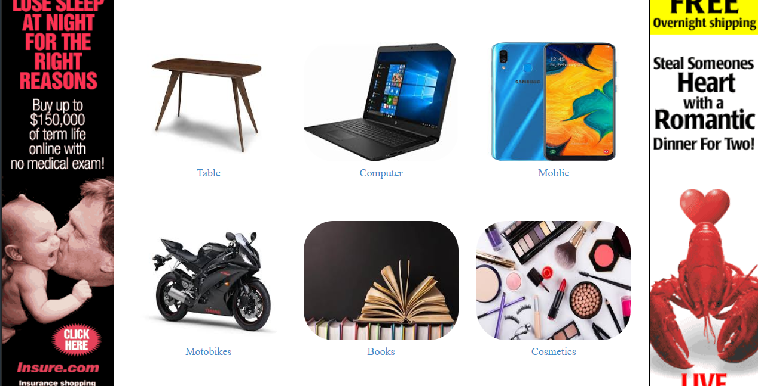
1.4 Giao diện chính của website

Slide 9
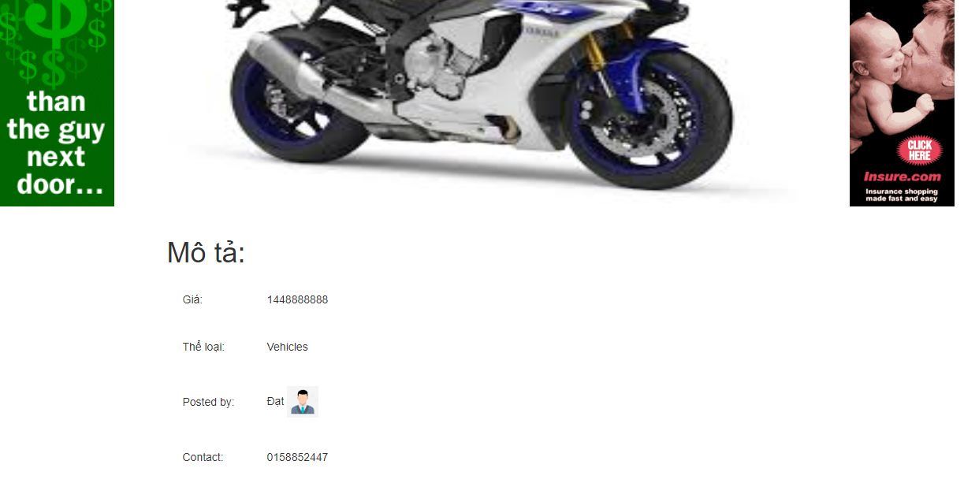
1.4 Giao diện thông tin sản phẩm

Slide 10
2. Các chức năng chính của website
1.Chức năng đăng nhập của người dùng
2.Chức năng đăng ký người dùng
3.Chức năng đăng sản phẩm mới lên website
4.Chức năng xem thông tin sản phẩm của người dùng
5.Chức năng tìm kiếm sản phẩm
6.Chức năng đăng xuất

Slide 11
2.1 Chức năng đăng nhập của người dùng
Đăng nhập vào website qua tài khoản và thực hiện các chức năng của user:
Thông tin người dùng
Xem sản phẩm
Thêm sản phẩm mới vào website

Slide 12
2.2 Chức năng đăng ký người dùng
Tạo tài khoản qua các mục có sẵn và vào hệ thống website

Slide 13
2.3 Chức năng đăng sản phẩm mới lên website
Sau khi đăng nhập vào website người dùng có chức năng đăng thông tin sản phẩm của mình định bán lên website.
Thông tin đăng sản phẩm bao gồm:
Tên danh mục sản phẩm
Người đăng
Giá sản phẩm
Mô tả
File đính kèm

Slide 14
2.4 Xem thông tin sản phẩm của người dùng
Người dùng có chức năng xem các thông tin liên quan đến sản phẩm, cũng như các thông tin của sản phẩm mình đăng lên website.
Các thông tin liên quan đến sản phẩm:
Giá
Sản phẩm
Người đăng
Liên lạc

Slide 15
2.5 Chức năng tìm kiếm sản phẩm
Nhập thông tin tìm kiếm vào ô khóa, hệ thống sẽ hiển thị các kết quả sản phẩm gần với thông tin tìm kiếm.

Slide 16
2.6 Chức năng đăng xuất
Nhấn vào nút đăng xuất
Đăng xuất tài khoản của người dùng ra website.

Slide 17
III Cơ sở dữ liệu
Tb1_admin
Tb1_category
Tb1_user
Tb1_product

Slide 18
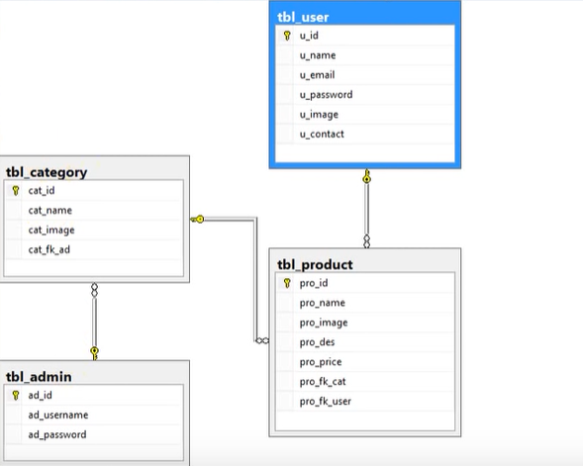
III Cơ sở dữ liệu

Slide 19
IV KẾt luận
Website đáp ứng nhu cầu kinh doanh,quảng bá sản phẩm của nhiều người dùng hiện nay.
Website góp phần giúp cho các doanh nghiệp bắt kịp xu hướng chung của thị trường cũng như nắm được những thông tin về thị hiếu của khách hàng một cách chính xác và nhanh nhất.
Là nơi tiếp thị nhanh nhất những sản phẩm, dịch vụ chiến lược của các công ty trên mạng toàn cầu. Giúp sản phẩm của người dùng trên web luôn được nổi bật và được nhiều người biết đến.

